Slide 1

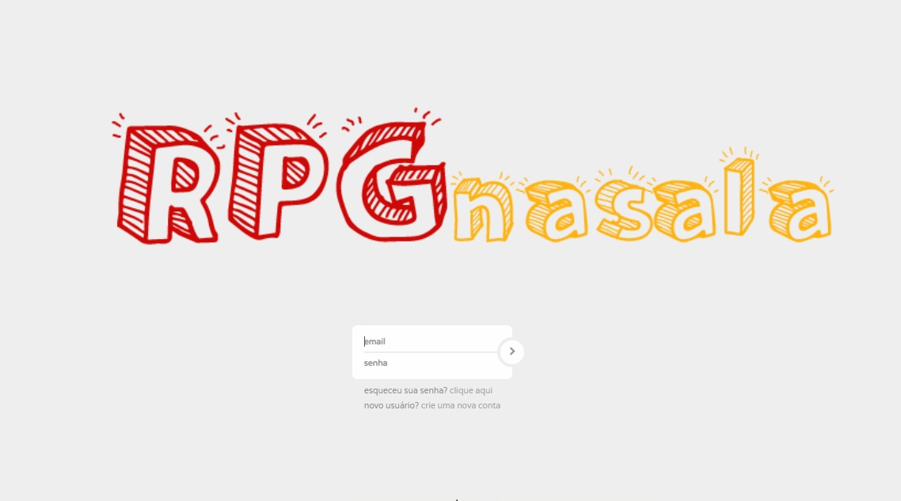
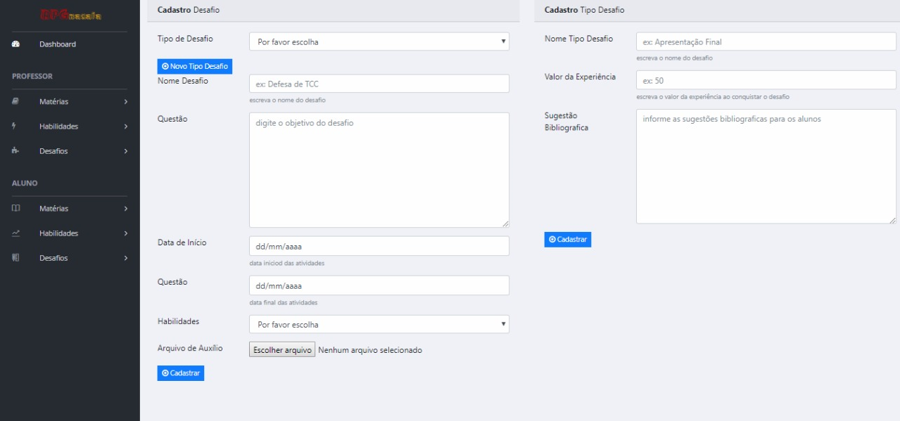
CodeGame - Um jogo educativo
Bruna Cabral¹, Danilo Brito², Douglas Almeida³, William Lima⁴, Daniel Santos Junior⁵, Felipe Torres¹
¹UNIFACS – Universidade de Salvador, Salvador Bahia.
1. Introdução
Neste projeto buscamos apresentar uma nova alternativa para o ensino de algoritmos que busca trazer mais leveza e dinâmica às aulas. Através de um jogo de perguntas e respostas o aluno vai se familiarizando com os conceitos dados pelo professor. O jogo traria ainda um relatório que possibilita ao docente ter uma noção de como anda o desempenho de sua turma antes mesmo de uma avaliação oficial. No caso do nosso projeto propomos levar todas essas vantagens para prática do ensino de Programação o objetivo é ter uma plataforma que dá acesso a um jogo de RPG em que cada dia o aluno teria uma espécie de aventura para completar .
Figura 2. Esta figura representa a tela inicial da aplicação web.
A aplicação web inicializara com uma tela simples de login, nela poderá ser feito sua entrada ao site, cadastro de um novo usuário e a recuperação caso tenha esquecido sua senha. Assim que fizer o login o usuário é levado a uma tela inicial e nela e possível escolher o acesso as funcionalidades da aplicação que são separadas por 2 partes, professores e alunos, por parte do professor e feito o cadastro das habilidades, dos desafios e das matérias assim como a correção dos desafios respondidos pelos alunos, já os alunos poderão acessar os desafios, acompanhar as matérias que está cadastrado e também visualizar sua progressão referente ao nível e as habilidades que obteve.
2. Metodologia
O protótipo deste projeto foi desenvolvido utilizando o Codeigniter (v. 3.1.9) um framework que auxilia na comunicação entre cliente-servidor, de maneira segura além de oferecer um bom gerenciamento de memória fazendo com que seja mais fácil a parte do desenvolvimento.
O próprio Codeigniter utiliza um padrão de arquitetura Model – View – Controller (MVC) uma arquitetura que divide a aplicação em três partes: o Model que seria a camada de manipulação de dados, ele é o responsável pela leitura e escrita de dados , a View que seria a camada de interação com o usuário, ela apenas faz a exibição dos dados seja por meio de um html, e o Controller é a camada de controle responsável por receber todas as requisições do usuário. Seus métodos chamados actions são responsáveis por uma página, controlando qual Model usar e qual view será mostrado ao usuário.
4. Conclusões
A ideia é enquanto se diverte com um jogo ao estilo RPG o aluno, até mesmo sem perceber vai apreendendo os assuntos, mesmo sendo neste projeto com foco no ensino de Algoritmo de Programação esse projeto pode ir além, envolvendo tanto Linguagens de Programação em si quanto Calculo , Geometria e qualquer outra matéria que futuramente pode a vir a ser contemplada.
5. Referencias
GALLEGO, Julia Perucchetti. A Utilização dos Jogos como Recurso Didático no Ensino de Matemática. Trabalho de Conclusão de Curso - Faculdade de Ciências UNESP. Orientador: Prof. Dr. Nelson Antônio Pirola. Bauru, 2007.
AMARAL, Ricardo. Uso do RPG pedagógico para o ensino de Física. Dissertação (Mestrado em Ensino das Ciências). Universidade Federal Rural de Pernambuco. Recife: UFRPE, 2008.
ARROYO, Miguel G. Imagens Quebradas – trajetórias e tempos de alunos e mestres. 4.ed. Petrópolis, RJ:Vozes, 2007.
BRANDÃO, Dênis M. S. e CREMA, Roberto. Visão Holística em Psicologia e Educação. 2. ed.. São Paulo: Summus, 1991.
RIYIS, Marcos. Simples – sistema inicial para mestres-professores lecionarem através de uma estratégia motivadora. São Paulo: Ed. do Autor, 2004.
MARCATTO, Alfeu. Saindo do quadro – uma metodologia lúdica e participativa baseada no role playing game. 2. ed. São Paulo: A. Marcatto, 1996.
3. Aplicação
Figura 1. Esta figura representa a tela de criação de desafios.

